Slide 1
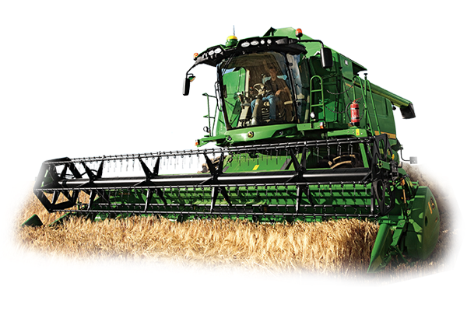
Тема проекта:
«Модель зерноуборочного комбайна»
Выполнил: учащийся 8а класса
Чиляков Максим
Руководитель:
Костяев Илья Владимирович

Slide 2
Проблема:
Многие, приехавшие из города жители не знакомы с сельским хозяйством и сельскохозяйственной техникой. Мне нравится моделировать, поэтому я решил сделать электрифицированную модель зерноуборочного комбайна, чтобы ознакомить ребят из нашей школы с некоторыми видами техники. На похожем комбайне я летом самостоятельно работал, помогая отцу в поле, да и в будущем, я думаю, тоже буду заниматься выращиванием зерновых и, возможно, управлять уже комбайном, оснащённым беспилотной системой управления. Вообще главной проблемой я считаю нехваткой информации данного направления , в связи с чем сейчас большинство сельхозпредприятий сталкиваются с острой нехваткой машинистов комбайна.

Slide 3
Цель:
Сделать электрифицированную модель зерноуборочного комбайна на радиоуправлении из доступных материалов.

Slide 4
Задачи:
1. Узнать все возможное о зерноуборочных комбайнах.
2. Подготовить все необходимые ресурсы.
3. Сделать модель зерноуборочного комбайна.
4. Подготовиться к защите и защититься.

Slide 5
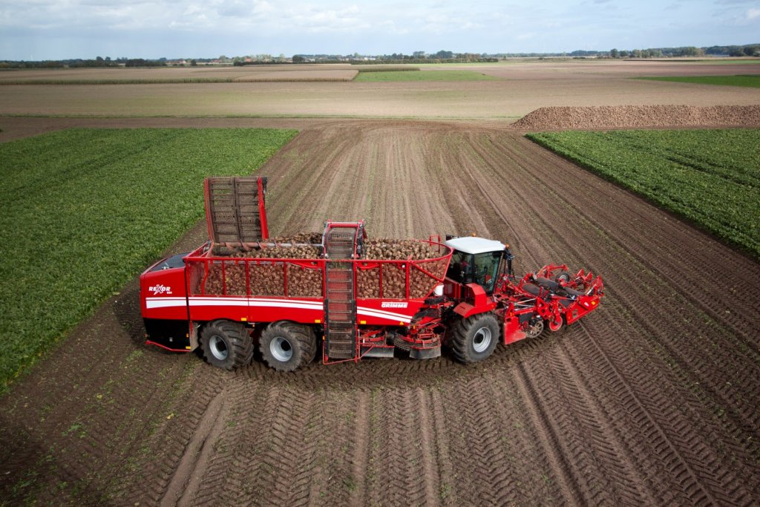
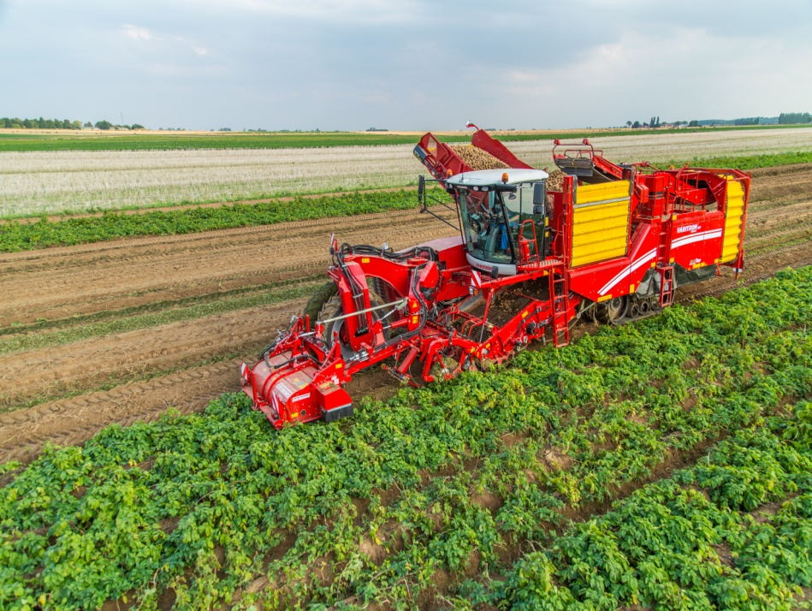
Виды комбайнов:
Свеклоуборочный Картофелеуборочный Зерноуборочный

Slide 6
Зерноубо́рочный комба́йн — сложная зерноуборочная машина (жнея-молотилка), выполняющая последовательно непрерывным потоком и одновременно: срезание зерновой культуры, подачу её к молотильному аппарату, обмолот зерна из колосьев, отделение его от вороха и прочих примесей, транспортировку чистого зерна в бункер и механическую выгрузку из него.
Одна из важнейших сельскохозяйственных машин, способная выполнять сразу несколько различных операций. Например, зерноуборочный комбайн срезает колосья, выбивает из колосков зёрна и очищает зёрна струёй воздуха. Сложная машина выполняет функции трёх простых — жатки, молотилки и веялки.

Slide 7
Принцип работы зерноуборочного комбайна:

Slide 8
Реализация проекта
Этап №1 Подбор материалов и инструментов.

Slide 9
Этап №2 Конструирование основания под комбайн

Slide 10
Этап №3 Установка электродвигателей на ведущее колесо и поворотное

Slide 11
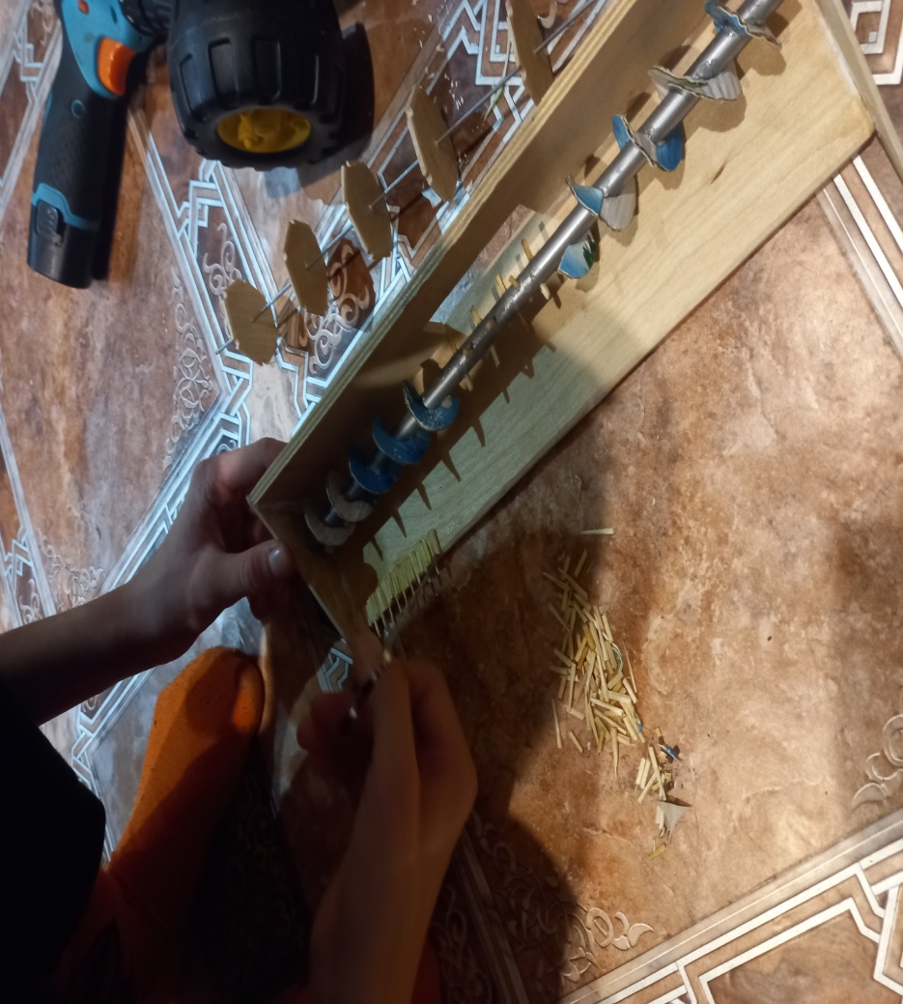
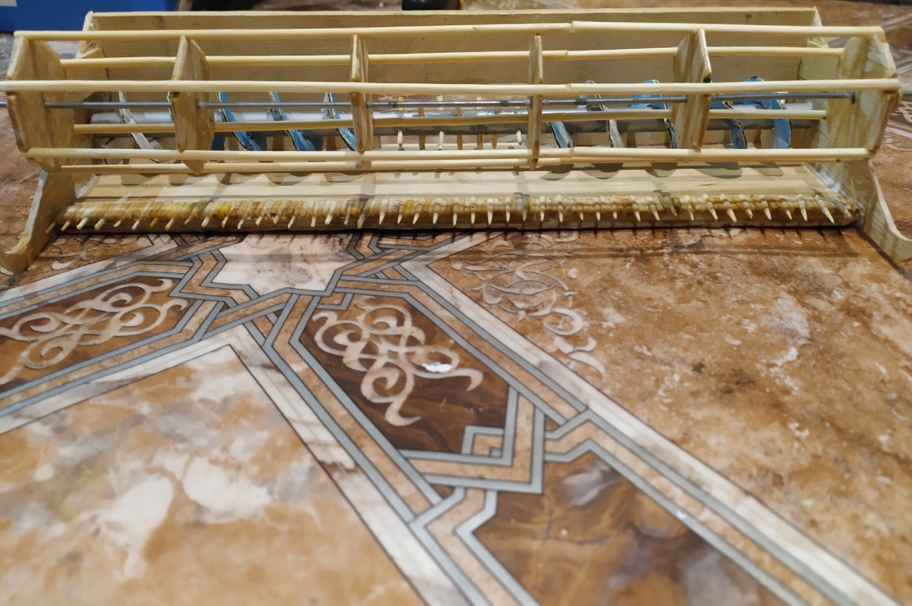
Этап№4 Изготовление жатки

Slide 12
Этап №5 Установление электродвигателя на жатку

Slide 13
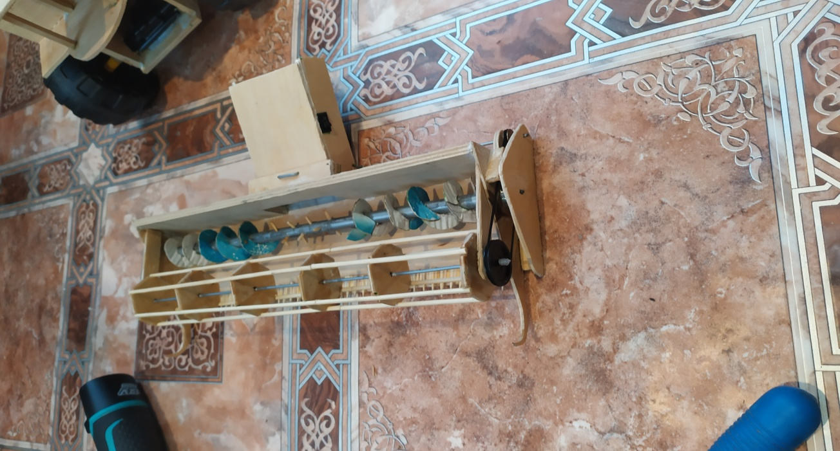
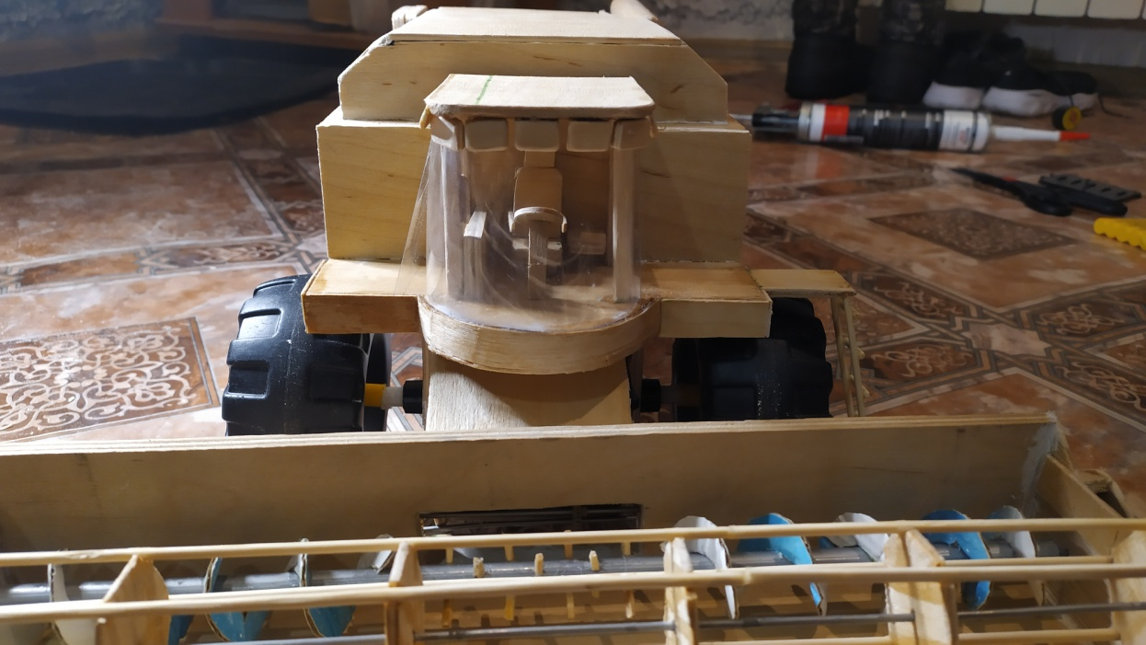
Этап №6 Конструирование наклонной камеры и кабины

Slide 14
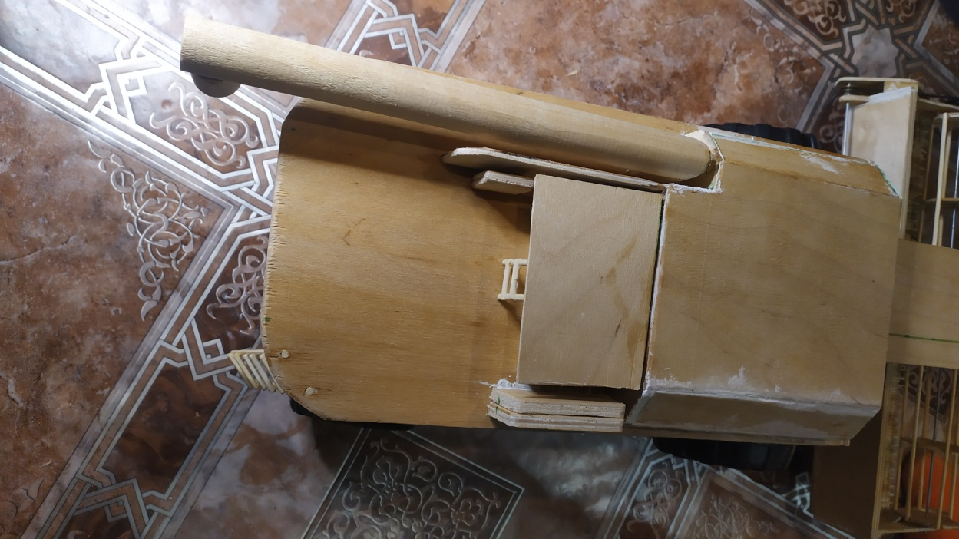
Этап №7 Изготовление верхней части комбайна.

Slide 15
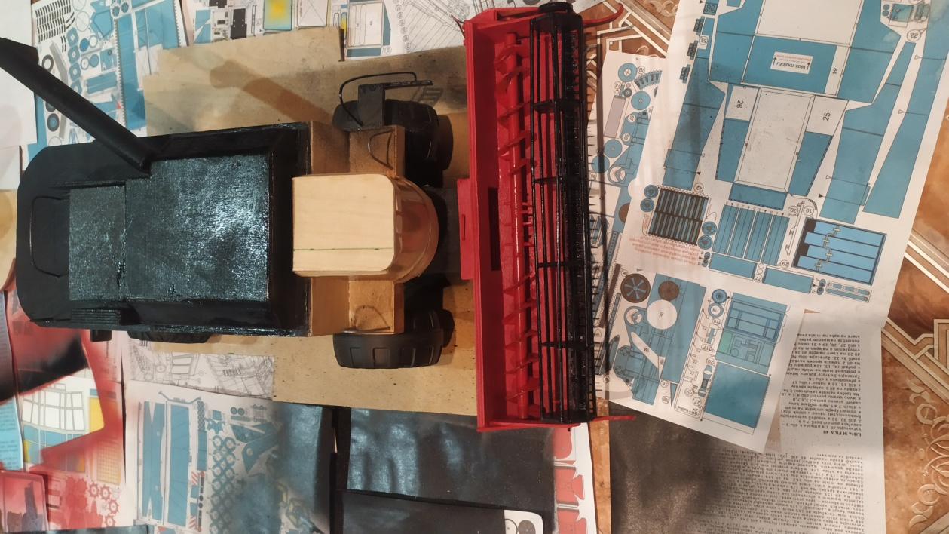
Этап №8 Покраска комбайна

Slide 16
Результат проекта:

Slide 17
Вывод:
Я считаю, что я справился со своей целью и задачами, потому что в результате у меня получилась именно такая модель комбайна, какую я себе представлял.
Я научился многому в этом проекте: вырезать лобзиком, работать с паяльником, выбирать диаметр сверла, измерять масштаб. Узнал то, что можно изготовить модель из подручных средств и делать это можно один в один.
Я полностью удовлетворён своей работой.

